Slide 1
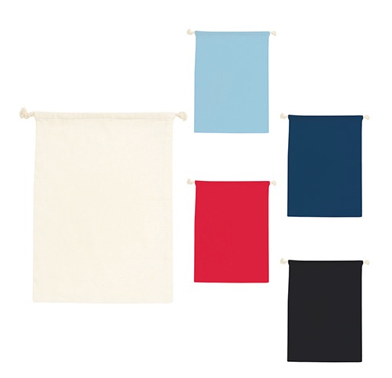
【提案書】
コットン巾着(L)
特徴
ナチュラルなコットン素材を使用した巾着、Lサイズです。フルカラーのオリジナルデザインも対応できますので、是非オリジナルグッズ等にご活用ください。カラー展開は豊富な全5色。
納期
納期スペース
仕様
素 材：コットン 他
サイズ：約260×360mm
備 考：レッド・ネイビー・ナチュラル・ブラック・ライトブルー
お見積
お見積りスペース

